Slide 1
计算物理 Computational Physics
中国矿业大学（北京）
林南省

Slide 2
计算量子场论
CQFT

Slide 3
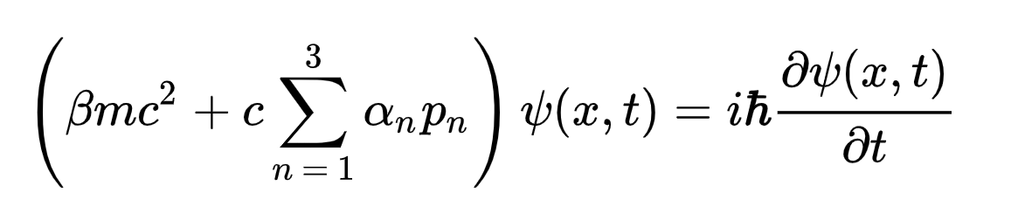
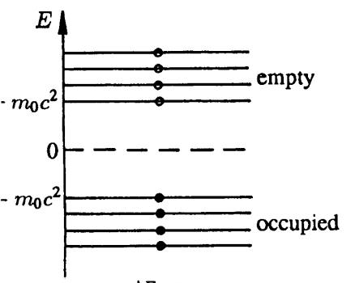
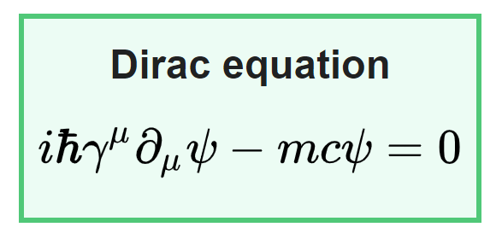
Dirac Equation
4 × 4 矩阵 α₁, α₂ , α₃ 和 β
动量p₁, p₂, p₃

Slide 4
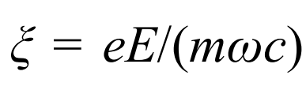
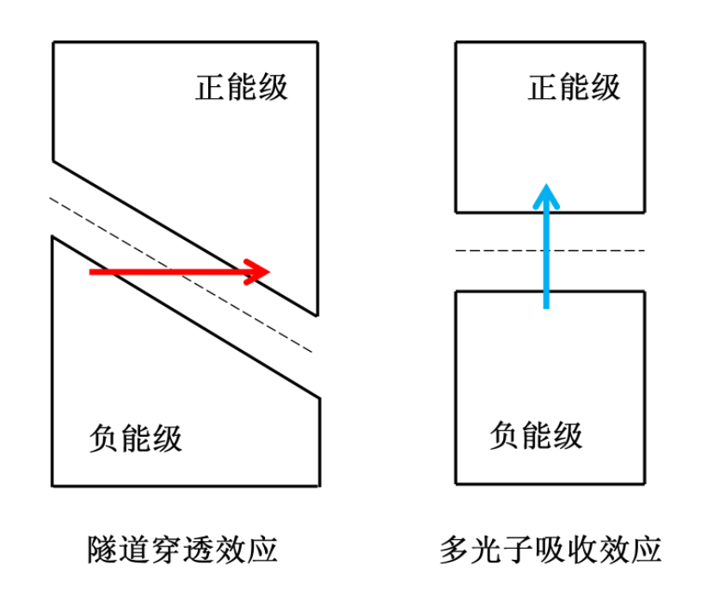

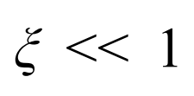
粒子对产生机制
激光场的强度和频率
近似为稳恒场
微扰的过程，
多光子吸收效应

Slide 5
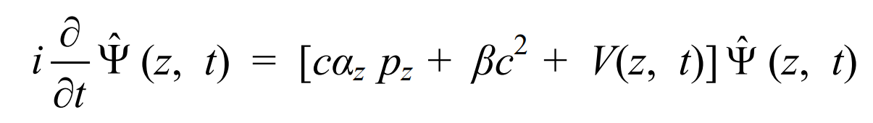

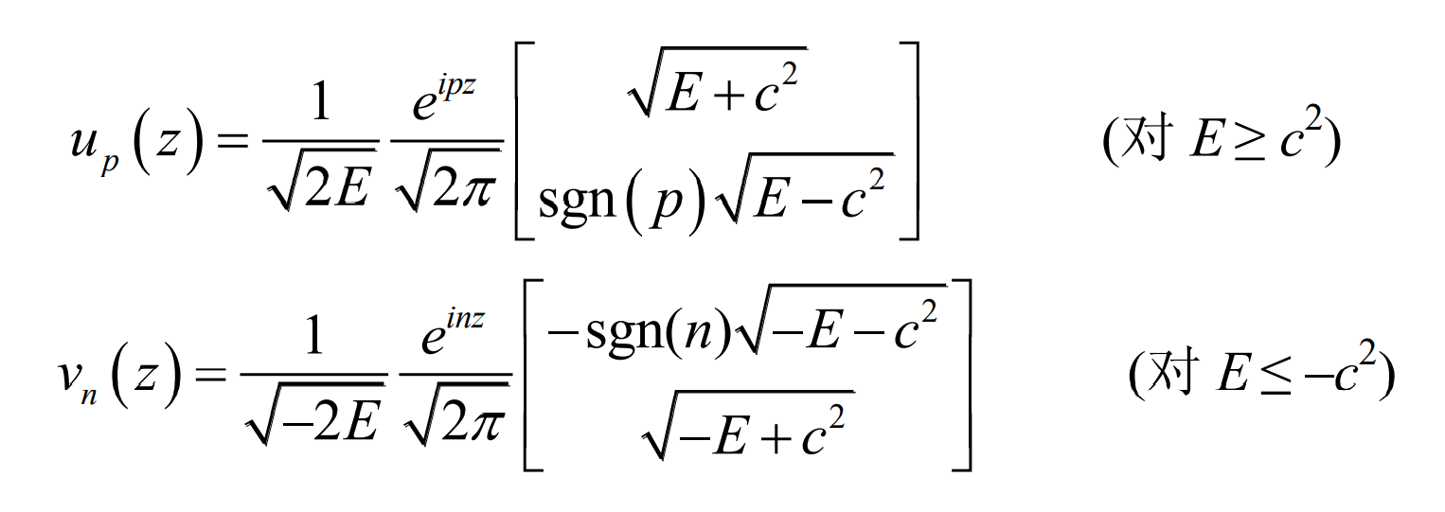

一维模型
二分量哈密顿量：
V=0 的自由本征态
原子单位制(a.u.) $ℏ\text{=}\text{m}\text{=}\text{e}\text{=}\text{1, }\text{c}\text{ = 137.036}$

Slide 6
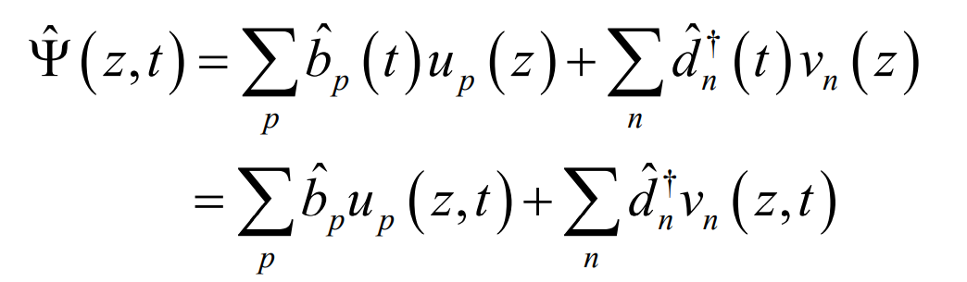
场算符
Bogoliubov 变换
正能态湮灭算符
负能态产生算符

Slide 7
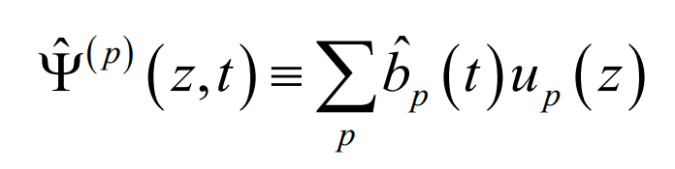
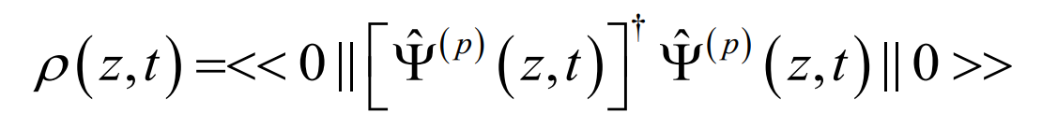
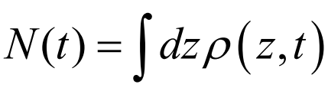
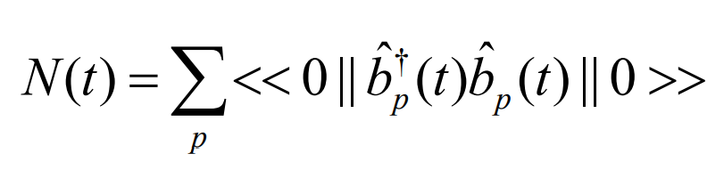
正能（电子）部分
几率密度算符
总粒子数
怎么计算？

Slide 8
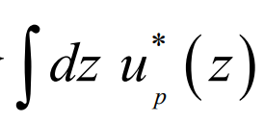
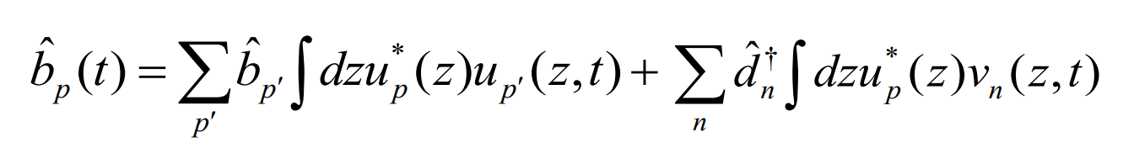
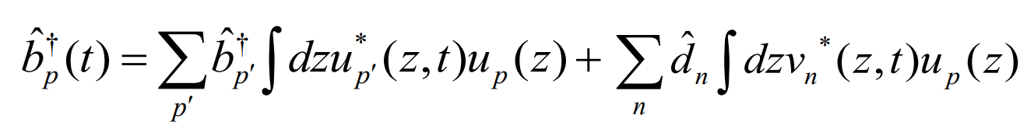
左乘
对两边的态求内积，可得

Slide 9
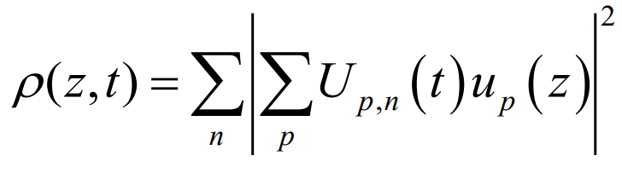
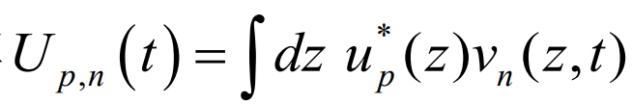
代回粒子数和几率密度分布表达式可得
其中U_{pn}为时间演化矩阵

Slide 10

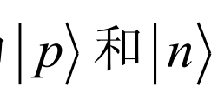

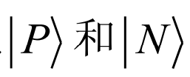
瞬时本征态
自由本征态
（t<=0）
瞬时本征态
（t<=0）

Slide 11
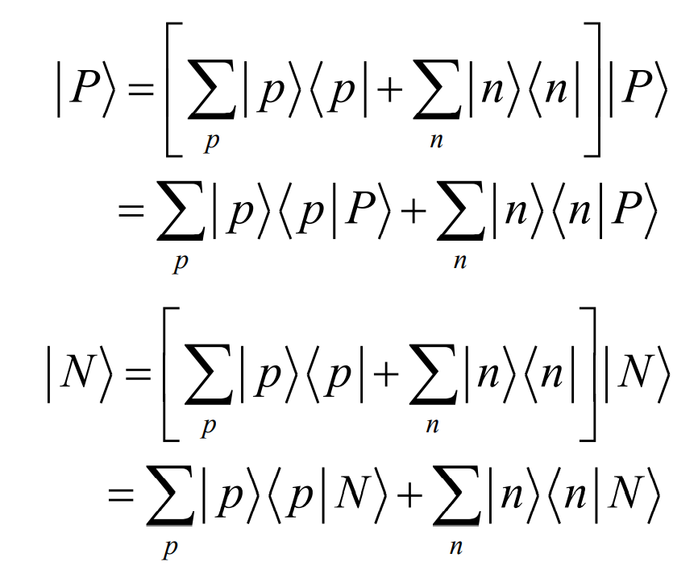
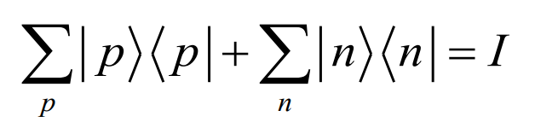
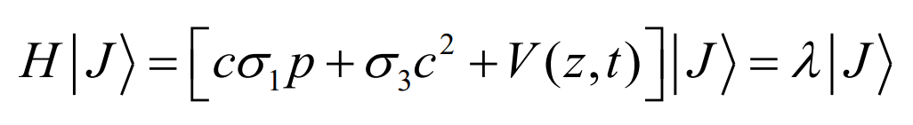

Slide 12
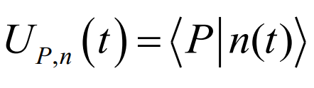
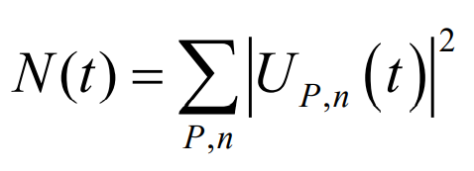
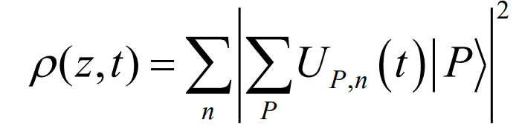
场存在时产生的粒子数， 令
以及密度分布
对比场关闭时

Slide 13
数值算法CQFT
Time operator
FFT
Momentum space
Location space

Slide 14
含时演化算符
劈裂算符方法
精度？

Slide 15
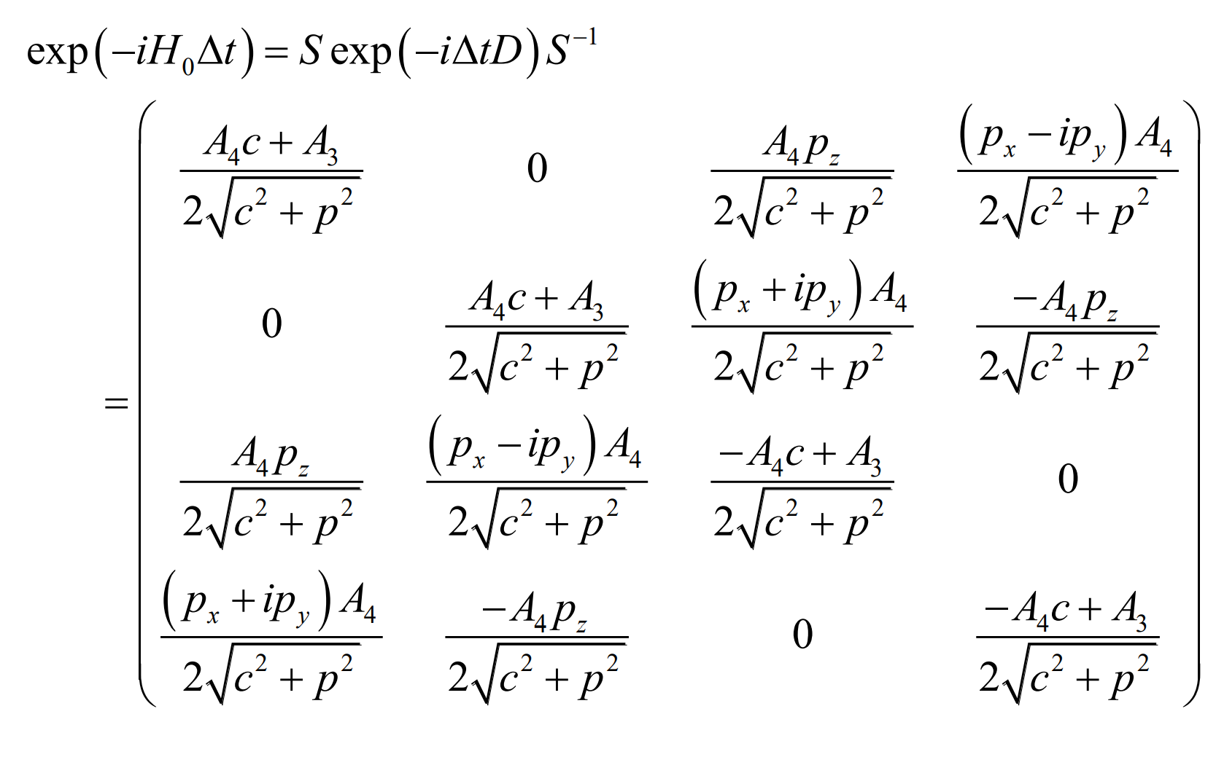
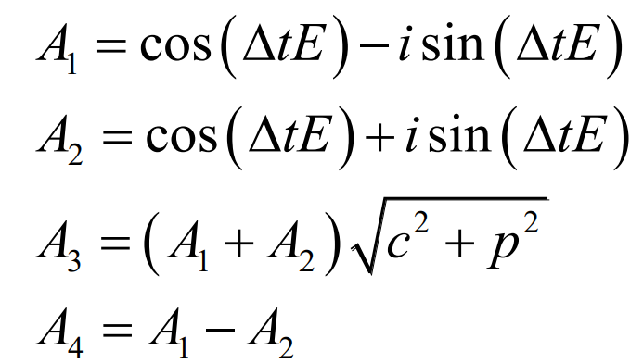
动量空间

Slide 16
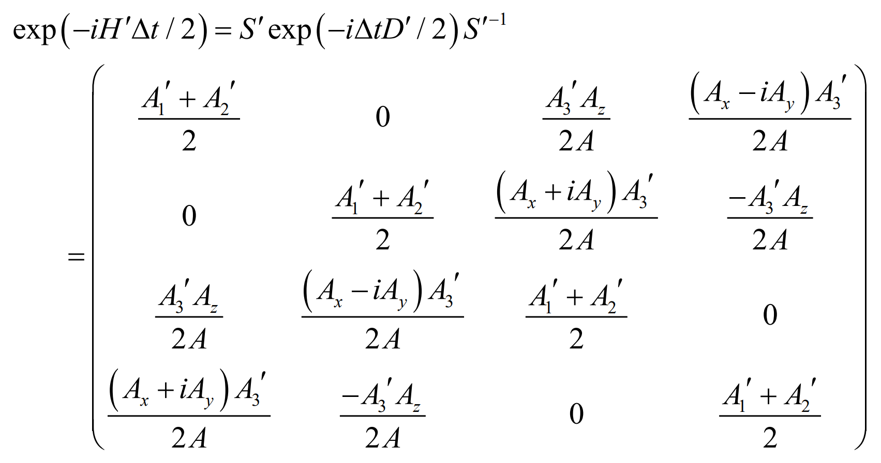
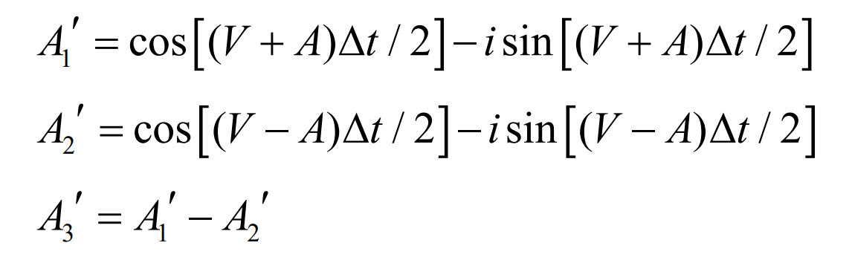
坐标空间

Slide 17
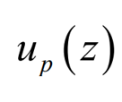
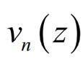
计算过程
计算自由初始态基矢波函数
计算势能V(z)
代入时间演化算符U
作用坐标空间计算V/2对应的U’矩阵
傅里叶变换到动量空间
作用动量空间计算H₀对应的U矩阵
傅里叶逆变换回到坐标空间
作用坐标空间计算剩余V/2对应的U’矩阵
计算U_{pn}及对应的粒子数N及其密度分布ρ
重复2-4，直到模拟完成。

Slide 18
